Slide 1
КРАСНАЯ КНИГА ЧУВАШСКОЙ
РЕСПУБЛИКИ

Slide 2
1)Что такое Красная книга?
2)Почему она красного цвета, а не синего или жёлтого?
3)Для чего нужна Красная книга?
4)Какие животные Чувашской Республики занесены в Красную книгу?
5)А как же мы, с вами, можем помочь природе?

Slide 3
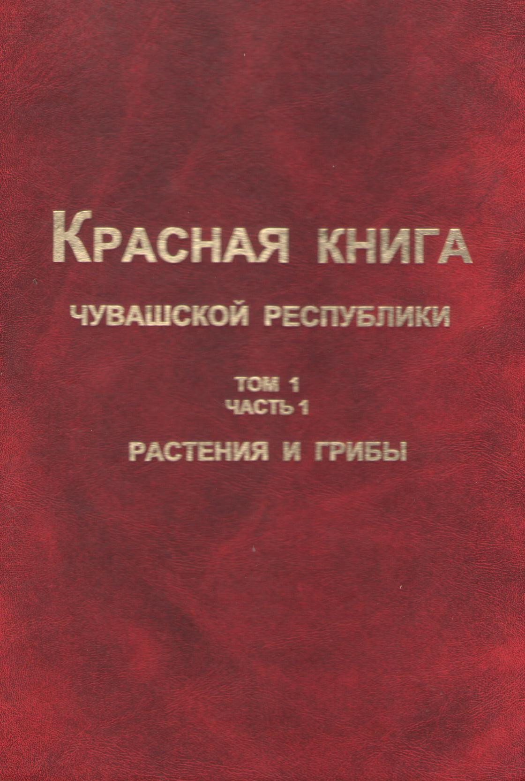
В 2001 году была издана 1-я часть 1-го тома Красной книги Чувашской Республики, посвященный растениям и грибам.
В неё включены 243 вида и 1 подвид растений и грибов.

Slide 4
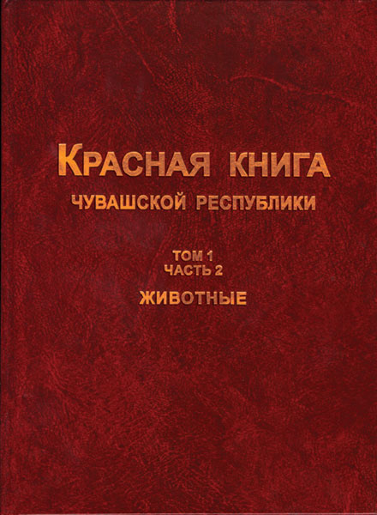
В 2011 году была издана 2-я часть 1-го тома, посвященная животному миру Чувашии.

Slide 5
Каждая страница книги имеет свой цвет.
Вот эти цвета: черный, красный, желтый, зеленый;
Чёрная – уже вымерли
Красная – исчезающие виды
Жёлтая – редкие виды
Зелёная – восстановленные виды

Slide 6
Растения, занесённые в Красную книгу Чувашской Республики:

Slide 7
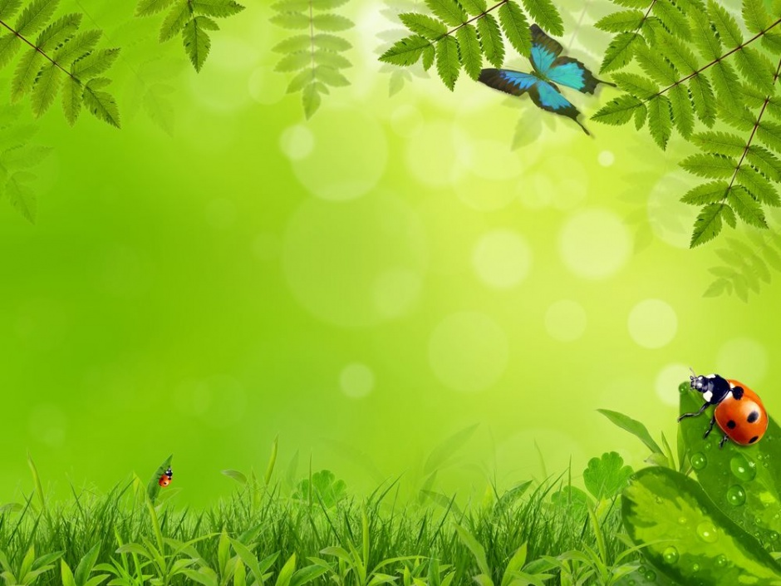
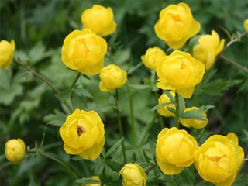
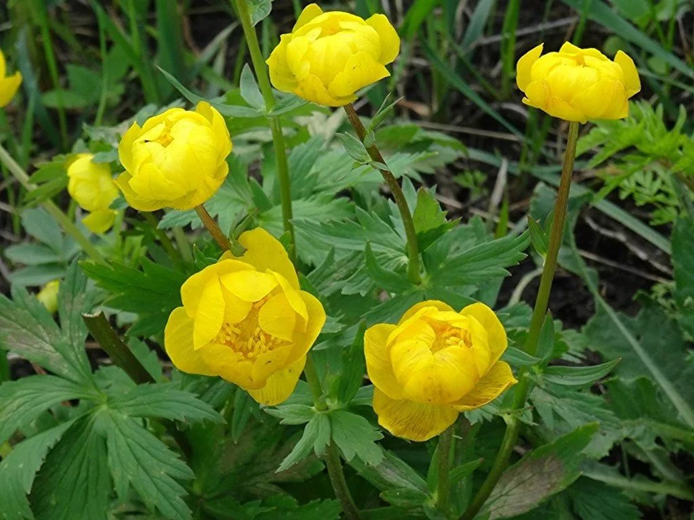
Купальница европейская
Цветы крупные, золотистые или бледно-желтые, до 5,5 см диаметром, шаровидной формы, со слабым приятным ароматом. Чашелистики овальные, широкие, сильно вогнутые и мало отклоненные, в количестве до 10-20 шт. Несмотря на широту распространения, в природе растение встречается не часто, во многих регионах оно внесено в Красную Книгу. Купальница европейская является охраняемым видом на всей территории Российской Федерации, Беларуси и ряда других стран.

Slide 8
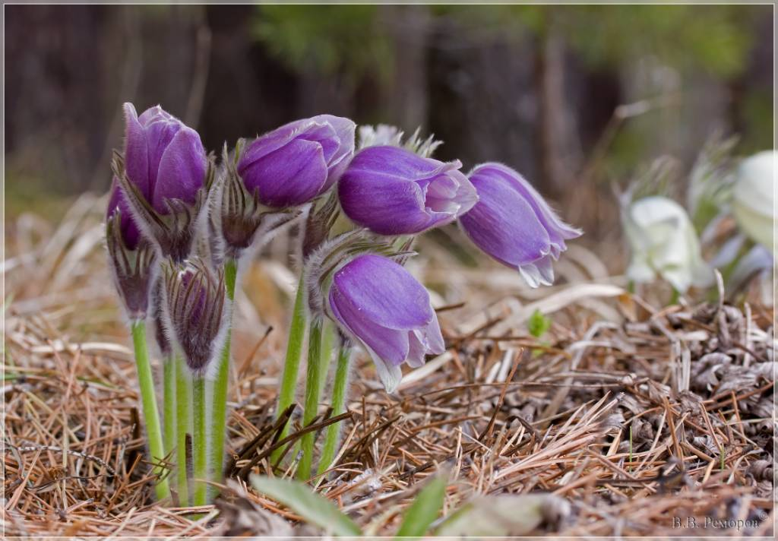
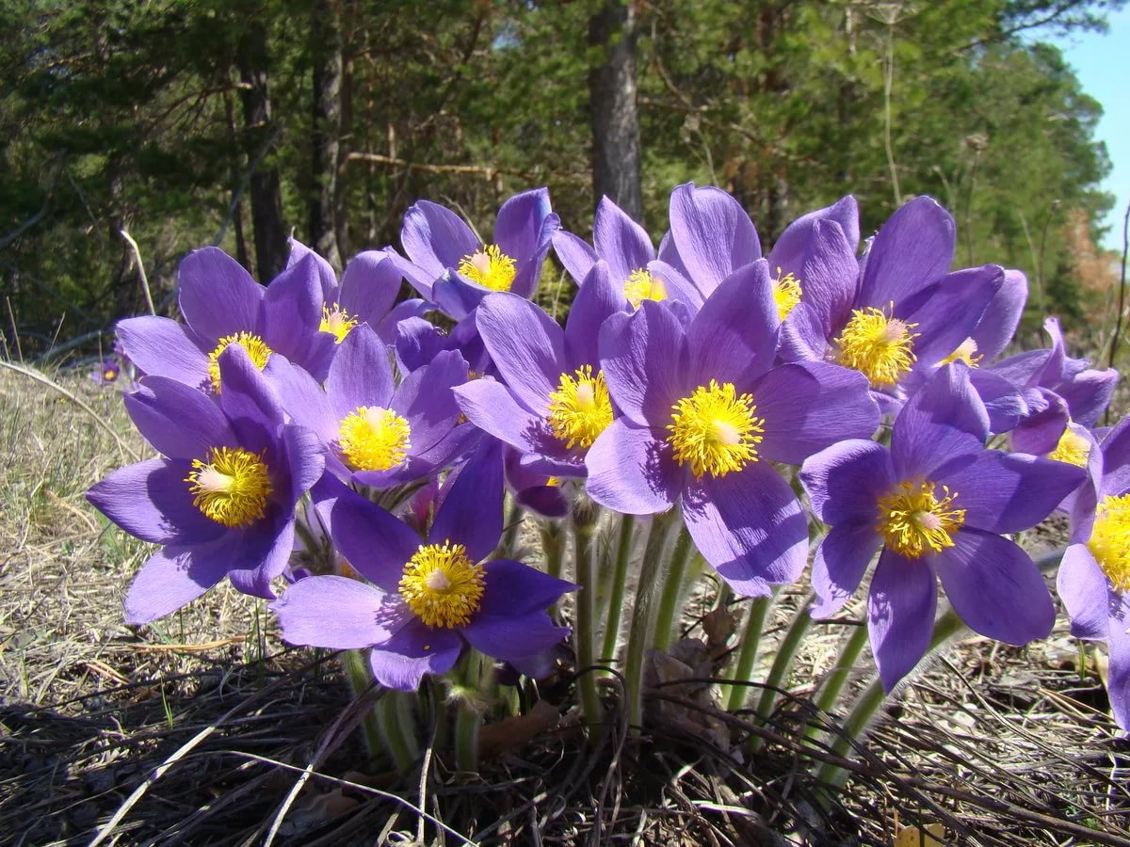
Прострел раскрытый
Многолетнее, цветущее ранней весной растение (16-50 см высотой). Корневище толстое, укороченное, стебель густобеловолосистый. Произрастает в засушливых местах, на бедных питательными веществами почвах, в сухих борах. Сухие открытые места во многих областях России. В Чувашской Республике произрастает в сосновых борах. Вблизи городов отмечается снижение численности, а местами и исчезновение.

Slide 9
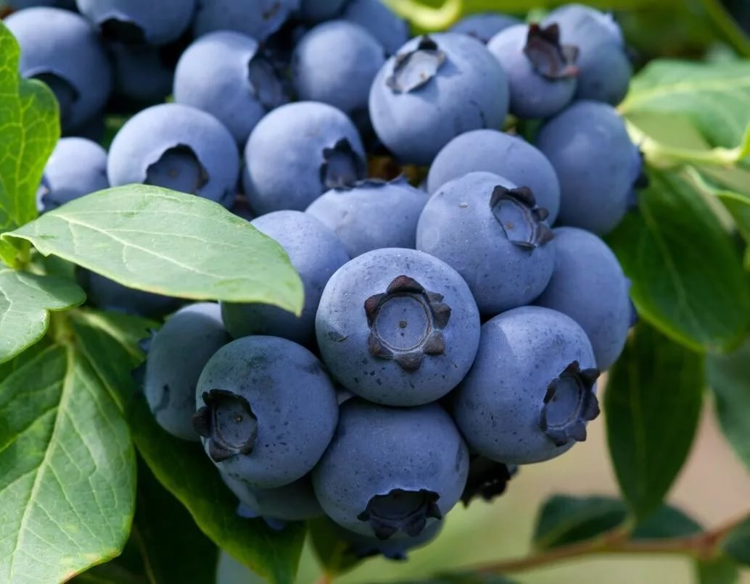
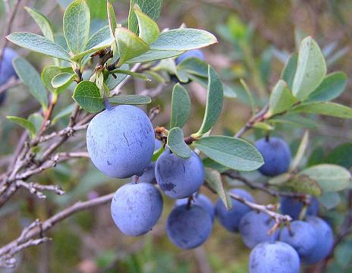
Голубика
Цветки розово-белые, по 1-2 на цветоножках. Ягоды черные или синие, с зеленой мякотью, крупнее, чем у черники. Цветет в мае — июне. В Чувашской Республике встречается в заволжских и присурских лесах. Мшистые болотистые леса, торфяные болота.

Slide 10
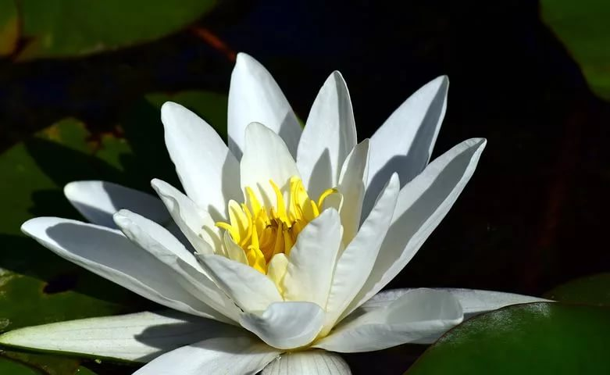
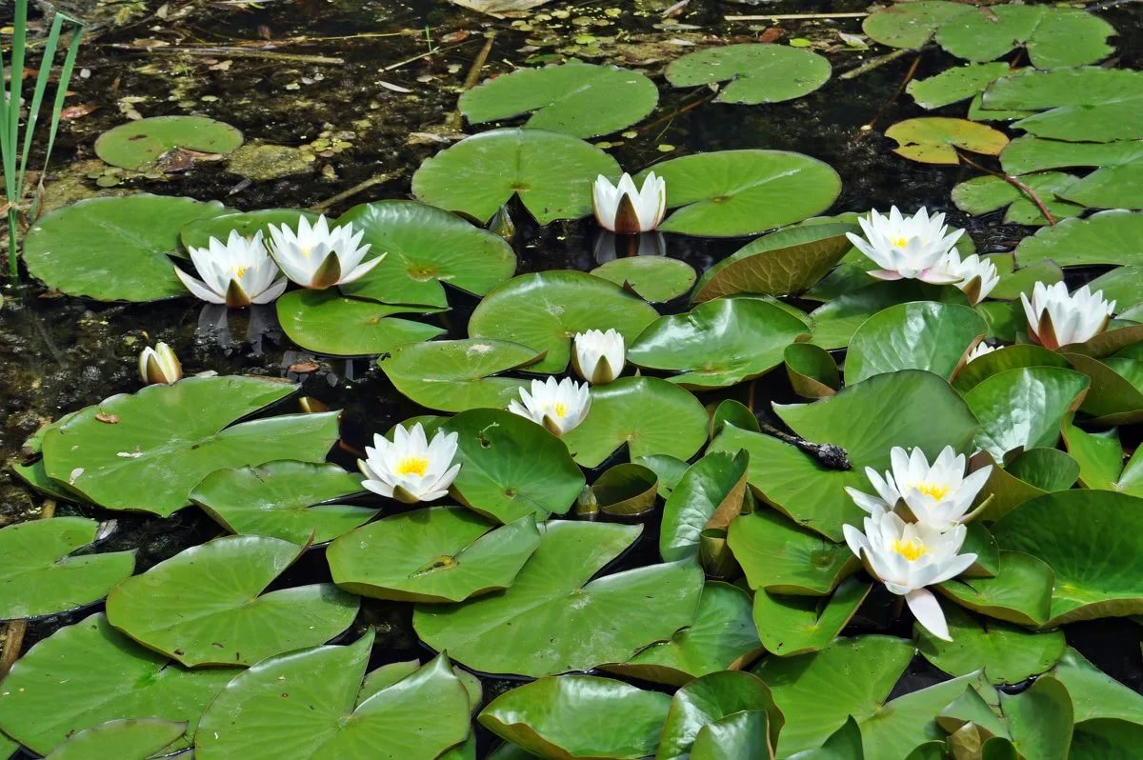
Кувшинка белая
Цветы белые, крупные, одиночные, на длинных круглых цветоносах. Подобное явление можно наблюдать на озере Большое Лебединое в Заволжье, где в настоящее время растение произрастает практически на обсохшем иле. Распространение во многих областях средней полосы европейской части России. В Чувашской Республике встречается на территории Заволжья и Присурья.

Slide 11
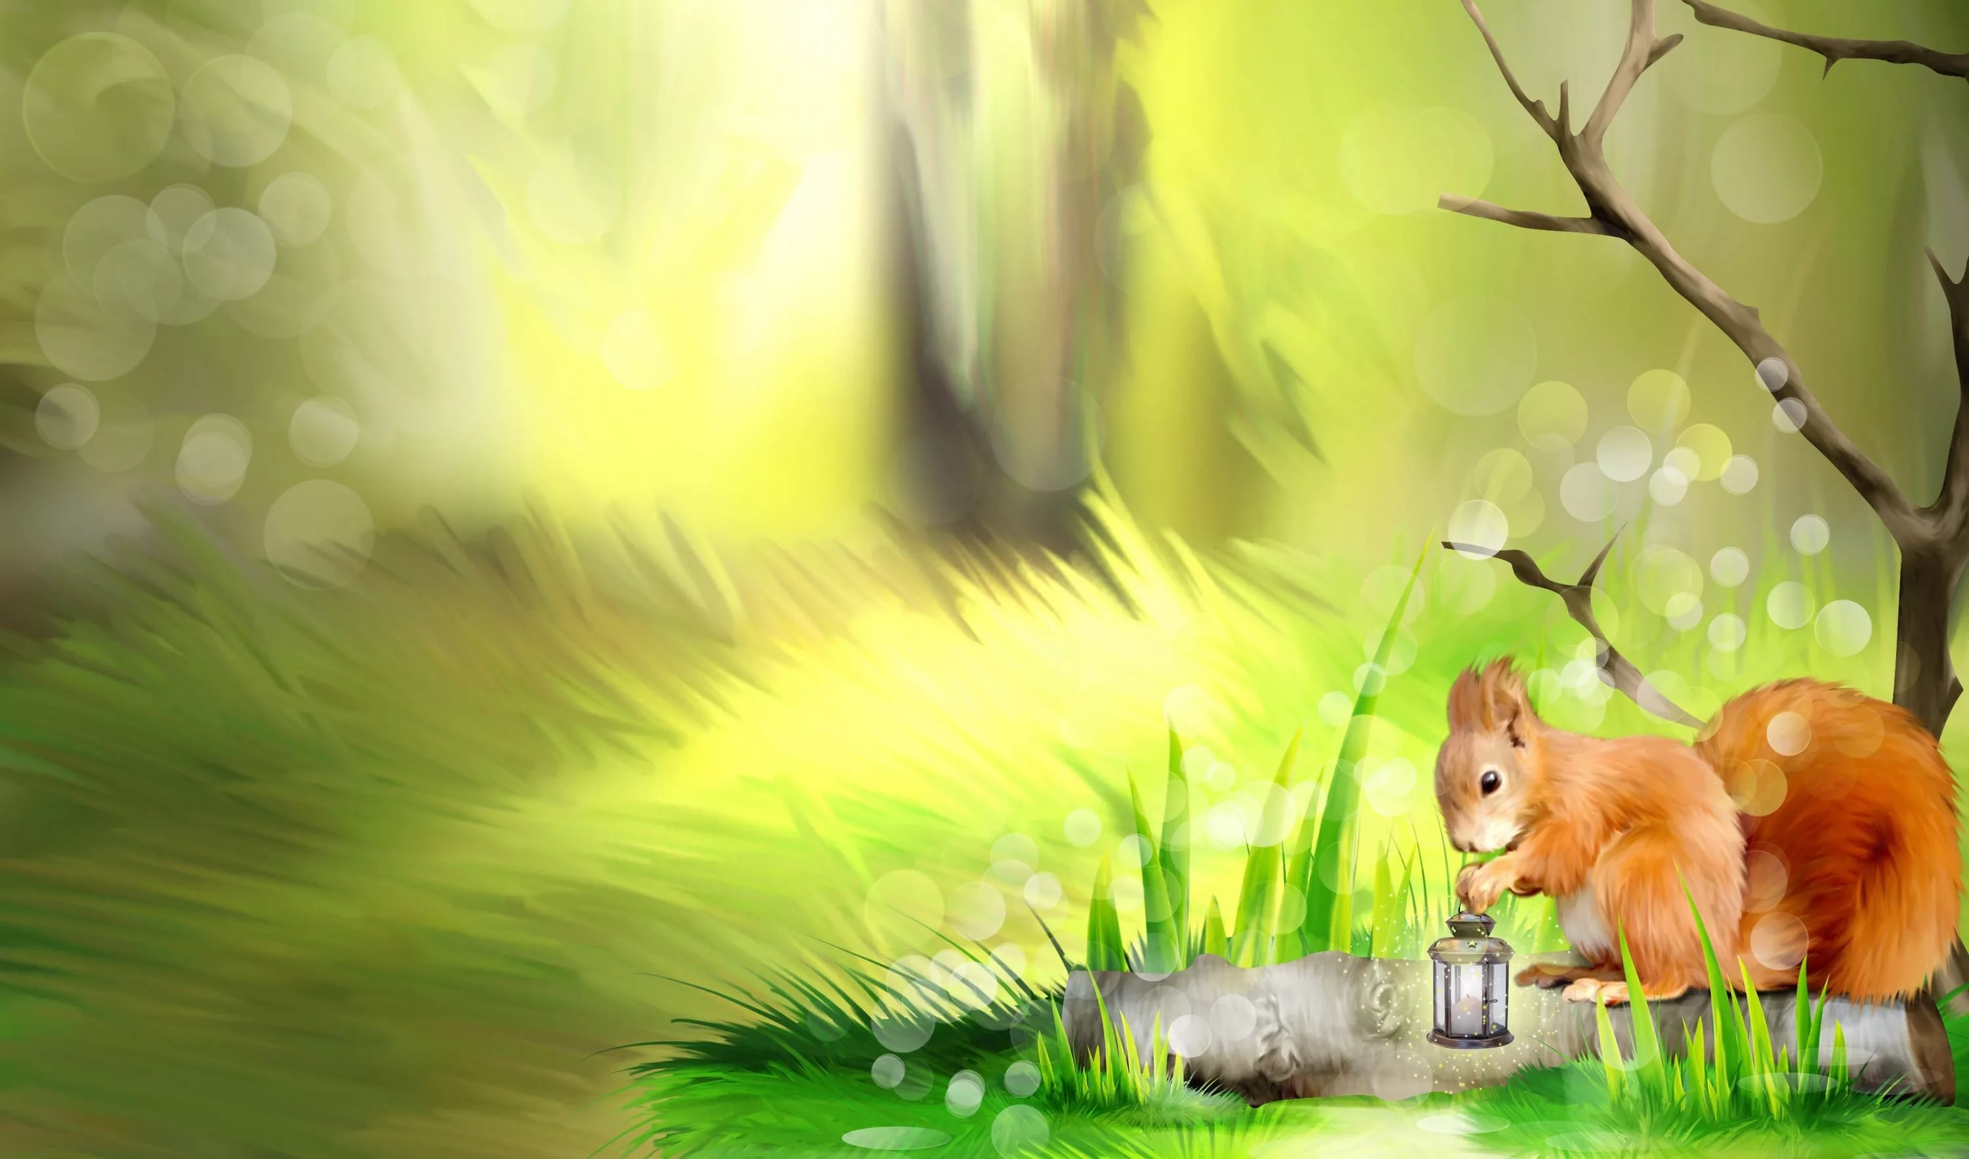
Животные, занесённые в Красную книгу Чувашской Республики:

Slide 12
МЕДВЕДЬ БУРЫЙ
Один из самых крупных наземных хищников. Длина тела отдельных особей доходит до 270 см, вес — свыше 400 кг. Охраняется в государственном природном заповеднике «Присурский», национальном парке «Чăваш вăрманĕ», государственном природном заказнике «Бугуяновский».

Slide 13
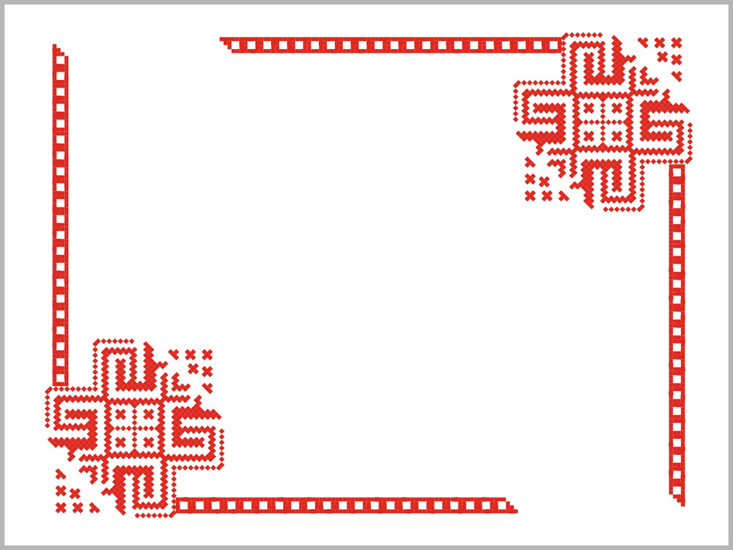
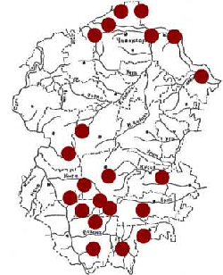
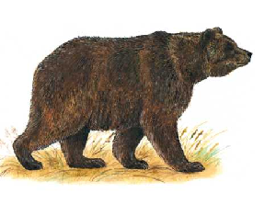
В Чувашии отмечается в Заволжье, Присурье, Предволжье, на Юго-Востоке (единичные случаи).

Slide 14
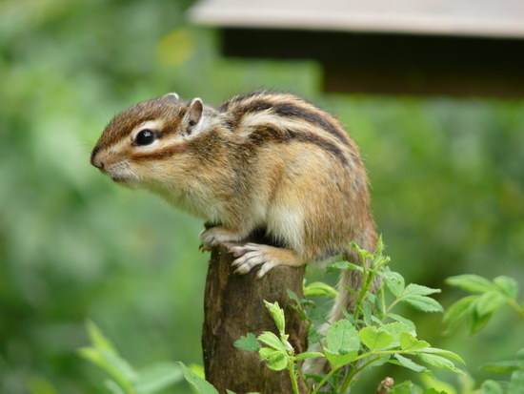
Бурундук Сибирский
Бурундук -небольшой зверек, длина тела 12-17 см. Окраска очень оригинальная: на рыжевато - сером фоне вдоль спины проходят пять черных полос. Как и белка бурундук ведет дневной образ жизни. Часто взбирается на деревья. Питается семенами различных древесных, кустарниковых и травянистых растений, также ягодами и насекомыми. В спячку бурундук залегает в конце сентября – октября. Просыпается в апреле.

Slide 15
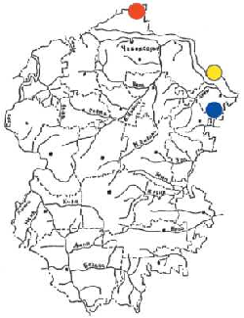
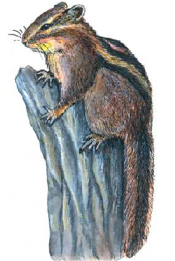
В Чувашии встречался в Заволжье, Козловском районе около Тюрлемы.

Slide 16
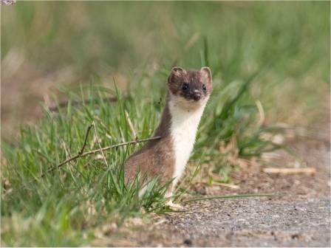
Горностай
Горностай – хищник, семейства куньих. Летом мех буровато – рыжий, зимой снежно - белый; кончик хвоста всегда черный. Селится на лесных опушках, лугах. Активен ночью, зимой охотится и днем. Ценный пушной зверек. Полезен уничтожением вредных грызунов.

Slide 17
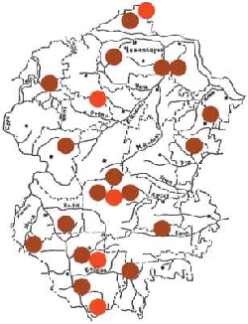
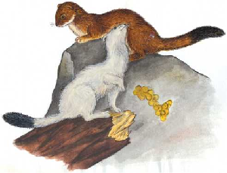
Обитает по всей территории Чувашской Республики, предпочитая поймы рек с лугово-кустарниковой растительностью. В последние годы наблюдается в заросших бурьяном сельскохозяйственных угодьях.

Slide 18
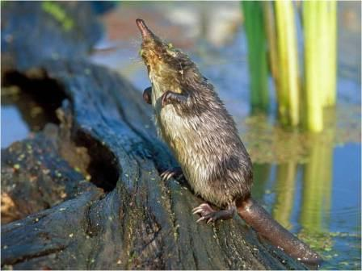
Выхухоль
Выхухоль –один из самых крупных видов отряда насекомоядных.
Длина тела 18-21,5см, масса 300-400г. Хвост 17 -20,5см. На конце головы длинный хоботок, глазки маленькие, зрение слабое.
Питается насекомыми, пиявками, моллюсками, изредка- рыбами.
Мех очень красивый, ценный, окраска серовато- бурая.

Slide 19
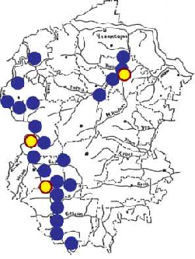
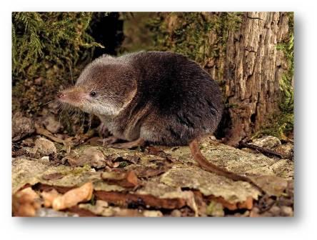
Типичный обитатель поймы и пойменных озёр бассейнов рек Сура и Алатырь от границы с Ульяновской областью до Красных Четай по озёрам и старицам глубиной 1-2 м, зарос­шим водными растениями.

Slide 20
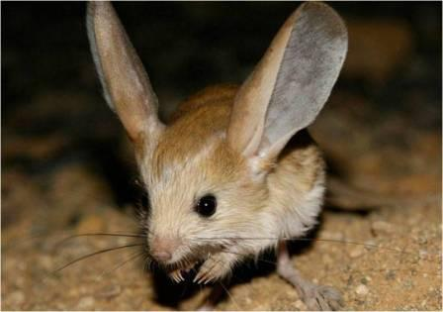
Тушканчик большой
Вид, находящийся под угрозой исчезновения. Находится на границе ареала. Единственный представитель семейства в республике Длина тела 26см, Хвост длинный 30см. Но самое интересное- ноги: задние очень длинные, а передние втрое короче. Уши длинные, голова похожа на заячью, откуда и второе название -земляной заяц. Окраска верха бурая, низ белый. Ведет ночной образ жизни. Питается только растениями. На зиму впадает в спячку.

Slide 21
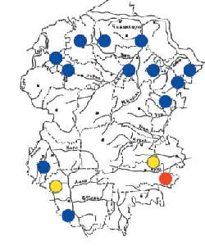
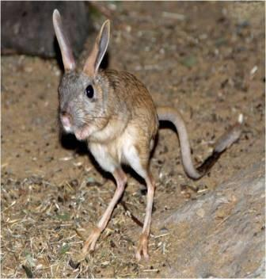
В Чувашии встречается в южных и восточных районах, на степных и остепененных участках, по склонам балок, на пастбищах.

Slide 22
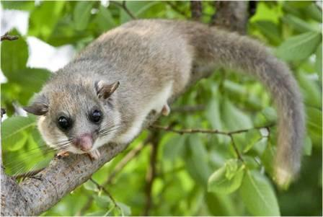
Лесная соня
Длина тела достигает 9-11 см, вес — 25-45 г, хвоста — 7-9,6 см. Мех густой, хорошо выражена ость. Окраска светло-коричневая, сверху рыжевато- или серовато-охристая, снизу светлая. От уха к глазу через нос проходит чёрная полоса. Хвост покрыт длинной густой шерстью, его кончик светлый. Лазает по деревьям, собирая ягоды, семена, листья, почки и плоды, ест мелких беспозвоночных, иногда птичьи яйца.

Slide 23
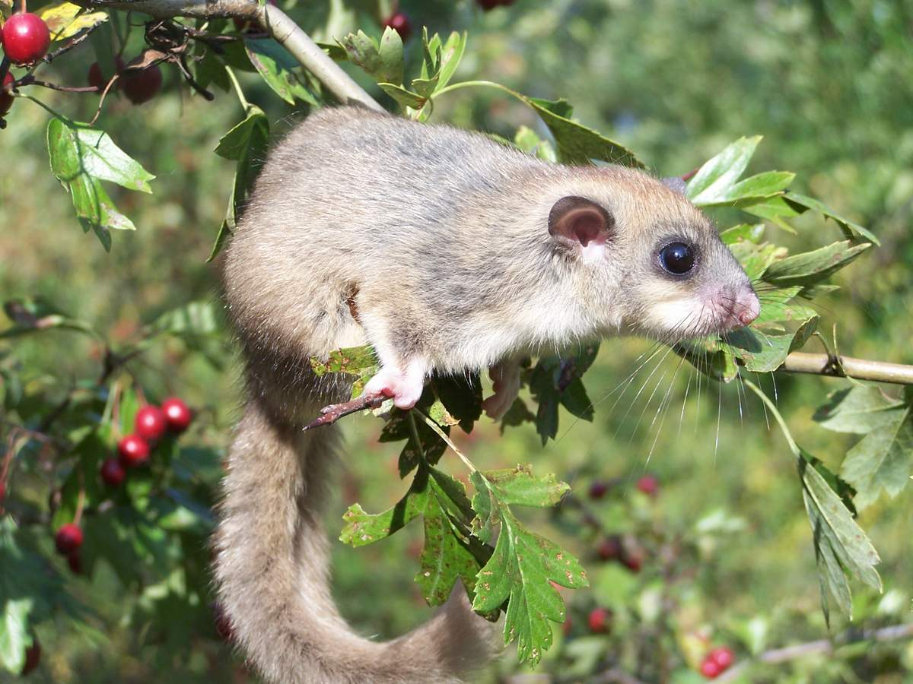
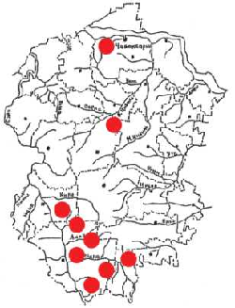
В Чувашии обитает в Присурье, Предволжье и Центр

Slide 24
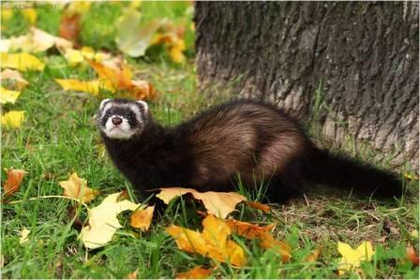
Хорь светлый
Длина тела до 48 см, хвоста до 16 см. Мех блестящий, черно-бурый. Обитает в лесах, в полях, и по берегам озёр. Основным кормом являются мелкие грызуны, особенно серые полевки, хомяки, иногда лягушки. Отличается спокойным неагрессивным нравом. Живут 5-6 лет. В Чувашии насчитывается более 3 тыс. штук.

Slide 25
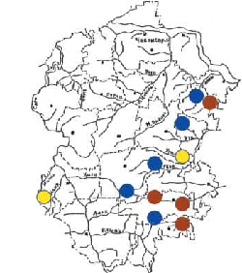
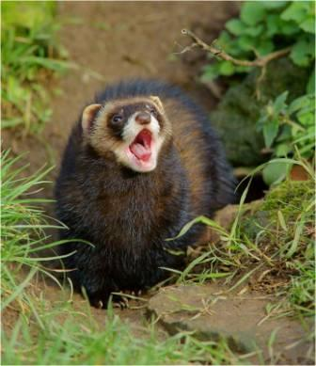
Типичный обитатель открытого ландшафта — полей, лугов и оврагов;изредка встречается в кустарниках и населённых пунктах. . В Чувашии встречается на Юго-Востоке, Алатырском Засурье, в восточной части Присурского, Центрального и Пред- волжского природных районов.

Slide 26
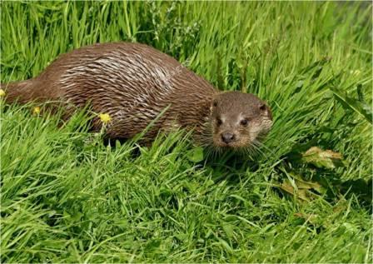
Выдра речная
Вид млекопитающих из семейства куньих, отряда хищных. Окраска коричневая или серовато-бурая. Мех ценный.
Длина тела с хвостом 120см, масса 7-10кг. Хорошо плавает и ныряет, питается рыбой и другими водяными животными.

Slide 27
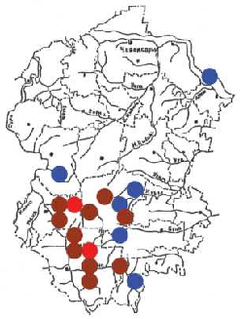
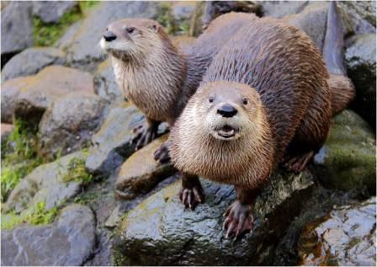
Обитает по лесным рекам с чистой водой, богатым рыбой и земноводными. Наиболее часто встречается вблизи бобровых поселений. В Чувашии обитает в Присурском и Юго-Восточном природных районах и заволжской части Козловского района.

Slide 28
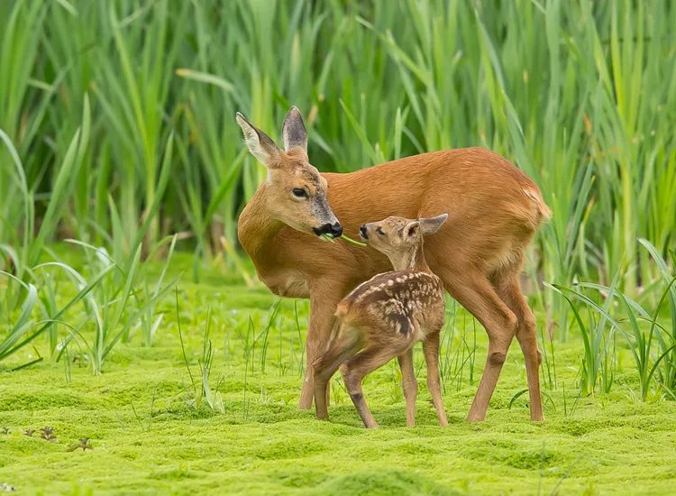
Длина 130 сантиметров, высота - 75, хвост просто микроскопический - всего 2 сантиметра. По сравнению с благородным оленем, косуля сложена плотнее: голова у нее короче, туловище спереди толще, спина почти прямая, а глаза большие, живые, с длинными красивыми ресницами. Шерсть у этого грациозного животного короткая, упругая и очень жесткая. Летом животное окрашено в темно-коричневый цвет, а зимой шерсть приобретает буро-серый оттенок.

Slide 29
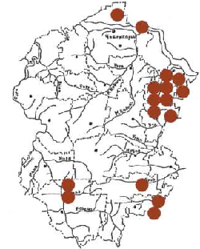
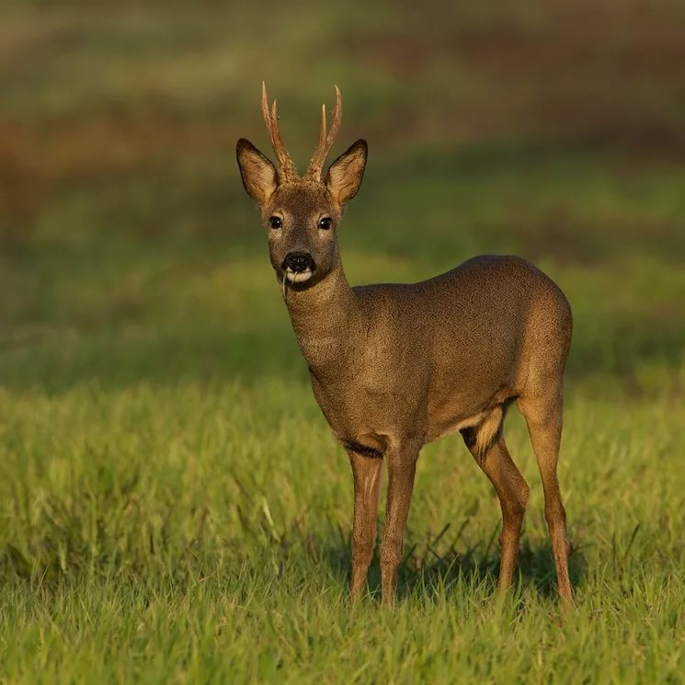
Единично встречается на всей лесной территории Чувашской Республики, а также на волжских островах. Существуют группы, которые круглогодично обитают в обширных зарослях бурьяна, образовавшихся на необрабатываемых сельхозугодьях.

Slide 30
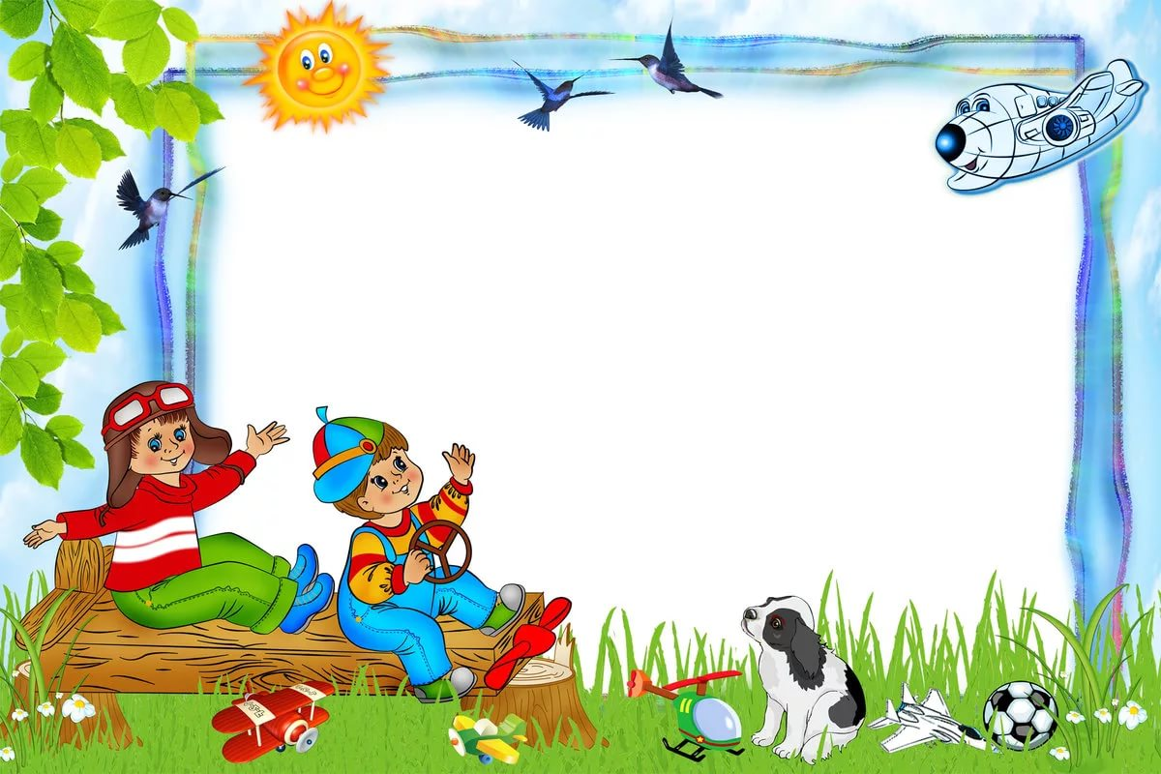
Правила поведения в природе.

Slide 33
Спасибо за внимание!

